Slide 1

线性表
顺序表
单链表
循环链表
双向链表
多项式
静态链表

Slide 2
第 2 章 线性表
本章的基本内容是：
线性表的逻辑结构
线性表的顺序存储及实现
线性表的链接存储及实现
顺序表和链表的应用
线性表的其他存储方法

Slide 3

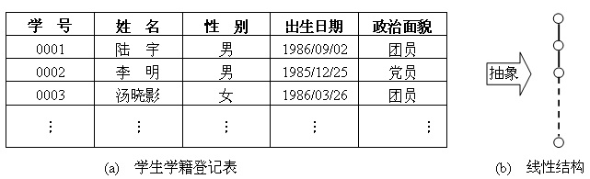
2.1 线性表的逻辑结构
数据元素之间的关系是什么？

Slide 4
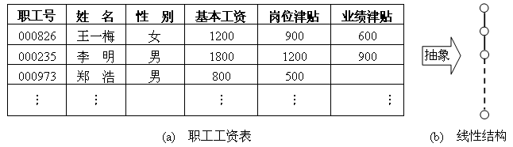
2.1 线性表的逻辑结构
数据元素之间的关系是什么？
现实生活中，许多问题抽象出的数据模型是线性表，如何存储这种线性结构并实现插入、删除、查找等基本操作呢？

Slide 5
线性表的定义
2.1 线性表的逻辑结构
线性表：简称表，是n（n≥0）个具有相同类型的数据元素的有限序列。
线性表的长度：线性表中数据元素的个数。
空表：长度等于零的线性表，记为：L=( )。
非空表记为：L＝（a₁, a₂ , …, a_{i-1}, a_{i} , …, a_{n})
其中，a_{i}（1≤i≤n）称为数据元素；
下角标 i 表示该元素在线性表中的位置或序号 。

Slide 6
线性表的特性
2.1 线性表的逻辑结构
a₁
a₂
a₃
a₄
a_{n}
1. 有限性：线性表中数据元素的个数是有穷的。
2. 相同性：本章线性表中数据元素的类型是同一的。
3. 顺序性：线性表中相邻的数据元素a_{i-1}和a_{i}之间存在序偶关系(a_{i-1}, a_{i})，即a_{i-1}是a_{i}的前驱， a_{i}是a_{i-1}的后继；a₁无前驱，a_{n}无后继，其它每个元素有且仅有一个前驱和一个后继。

Slide 7
2.1 线性表的逻辑结构
线性表的抽象数据类型定义
ADT LinearList {
数据对象：
D＝{ a_{i} | a_{i}∈ T, i=1,2,...,n, n≥0 }
数据关系：
R1＝{ <a_{i-1} , a_{i} >| a_{i-1} , a_{i} ∈D, i=2,...,n }
基本操作：

Slide 8
2.1.2 线性表的类定义P44（2.1）
enum bool{false,true};
template <class T>
class LinearList{
//数据结构的定义与具体实现有关。
public:
LinearList(); //初始化
~LinearList(); // 销毁
virtual int Size()const=0;
virtual int Length() const=0;
virtual int Search(T& x)const=0;
virtual int Locate(int i)const=0;
virtual bool IsEmpty()const=0;
virtual bool IsFull()const=0;
virtual bool getData(int i,T& x)=0;
引用型操作

Slide 9
2.1.2 线性表的类定义P44（2.1）
virtual bool Insert(int i,T& x)=0;
virtual bool Remove(int i, T& x)=0;
virtual void Sort()=0;
virtual void input()=0;
virtual void output()=0;
virtual LinearList<T> operator=(LinearList<T>& L)=0;
};
加工型操作

Slide 10

单选题
1分
线性表示（ ）。
此题未设置答案，请点击右侧设置按钮
A
一个有限序列，可以为空
B
一个有限序列，不可以为空
C
一个无限序列，可以为空
D
一个无限序列，不可以为空
提交

Slide 11
单选题
1分
关于线性表的正确说法是（ ）。
此题未设置答案，请点击右侧设置按钮
A
每个元素都有一个前驱和一个后继元素
B
线性表中至少有一个元素
C
表中元素的排序顺序必须是由小到大或由大到小
D
除第一个元素和最后一个元素外，其余每个元素有且仅有一个前驱和一个后继元素
提交

Slide 12
线性表的存储表示
线性表是一种逻辑结构
线性表的基于数组的存储表示叫做顺序表
线性表的基于指针的存储表示叫做链表（单链表、双链表、循环链表等）

Slide 13
2.2 线性表的顺序存储结构及实现
顺序表——线性表的顺序存储结构
用一段地址连续的存储单元
依次存储线性表中的数据元素
存储要点
例：（34, 23, 67, 43）
34
23
67
43

Slide 14
2.2 线性表的顺序存储结构及实现
顺序表——线性表的顺序存储结构
例：（34, 23, 67, 43）
34
23
67
43
4
用什么属性来描述顺序表？
存储空间的起始位置
顺序表的容量（最大长度）
顺序表的当前长度

Slide 15
2.2 线性表的顺序存储结构及实现
顺序表——线性表的顺序存储结构
例：（34, 23, 67, 43）
34
23
67
43
4
如何实现顺序表的内存分配？
顺序表
一维数组

Slide 16
2.2 线性表的顺序存储结构及实现
顺序表
一般情况下，(a₁，a₂，…, a_{i-1}，a_{i} , …, a_{n})的顺序存储：
0 … i-2 i-1 … n-1 Max-1
a₁
…
a_{i-1}
a_{i}
…
a_{n}
空闲
线性表的长度Length
数组的长度Max
数组的长度大于等于当前线性表的长度

Slide 17
2.2 线性表的顺序存储结构及实现
顺序表
一般情况下，(a₁，a₂，…, a_{i-1}，a_{i} , …, a_{n})的顺序存储：
0 … i-2 i-1 … n-1 Max-1
a₁
…
a_{i-1}
a_{i}
…
a_{n}
空闲
c
Loc(a₁)
Loc(a_{i})
如何求得任意元素的存储地址？

Slide 18
2.2 线性表的顺序存储结构及实现
顺序表
一般情况下，(a₁，a₂，…, a_{i-1}，a_{i} , …, a_{n})的顺序存储：
0 … i-2 i-1 … n-1 Max-1
a₁
…
a_{i-1}
a_{i}
…
a_{n}
空闲
c
Loc(a₁)
Loc(a_{i})
Loc(a_{i})=Loc(a₁) + (i -1)×c
随机存取：在O(1)时间内存取数据元素

Slide 19
2.2.2 顺序表(SeqList)类的定义P46（2.5）
const int defaultsize=100;
template <class T>
class SeqList:public LinearList<T> {
protected:
T *data; //顺序表存储数组
int MaxSize; //最大允许长度
int last; //当前最后元素下标
void reSize(int newSize);
public:
SeqList ( int sz= defaultSize );
SeqList(SeqList<T>& L);
~SeqList ( ) { delete [ ] data; }
int Size()const{return maxSize;}
int Length ( ) const { return last+1; }

Slide 20
2.2.2 顺序表(SeqList)类的定义P46
int Search ( T& x ) const; //查找
int Locate ( int i ) const; //定位
bool getData(int i,T& x)const
{if(i>0&&i<=last+1) {x=data[i-1];return true; }
else return false;}
void setData (int i, T& x)
{if(i>0 && i<=last+1) { data[i-1]=x; }
int Insert (int i, T & x); //插入
int Remove (int i, T & x ); //删除
int IsEmpty ( ) { return (last ==-1)true:false; }
int IsFull ( ) { return last == MaxSize-1; }
void input();
void output();
SeqList<T> operator=(SeqList<T>& L);
};

Slide 21
顺序表的几个操作实现
SeqList
reSize(int newSize)
bool Insert(int i, T& x)
bool Remove(int i, T& x)
int search(T& x )

Slide 22
顺序表部分公共操作的实现P47
template <class T> //构造函数
SeqList<T> :: SeqList ( int sz ) {
if ( sz > 0 ) {
MaxSize = sz; last = -1;
data = new T [MaxSize];
if ( data == NULL ) {
cerr<<"存储分配失败！"<<endl;exit(1);
}
}
}

Slide 23
顺序表部分公共操作的实现P47
template <class T> //复制构造函数
SeqList<T> :: SeqList(SeqList<T>& L){
maxSize=L.Size();last=L.Length()-1;T value;
data=new T[maxSize];
if ( data == NULL ) {
cerr<<"存储分配失败！"<<endl;exit(1);
}
for(int i=1;i<=last+1;i++)
{ L.getData(i,value);data[i-1]=value; }
}

Slide 24
顺序表部分公共操作的实现P48
template <class T> //重定义大小
void SeqList<T> :: reSize(int newSize){
if(newSize<=0){cerr<<"无效的数组大小"<<endl;return;}
if(newSize!=maxSize){
T *newarray=new T[newSize];
if ( newarray == NULL ) {
cerr<<"存储分配失败！"<<endl;exit(1); }
int n=last+1;
T *srcptr=data;
T *destptr=newarray;
while(n- -)*destptr++=*srcptr++;
delete []data;
data=newarray;maxSize=newSize;
}
}

Slide 25
顺序表部分公共操作的实现P48
template <class T>
int SeqList<T> :: search ( T & x ) const {
//搜索函数：在顺序表中从头查找结点值等于
//给定值x的结点所在位置，如果没找到返回0
for(int i = 0; i <= last ; i++)
if (data[i]==x) return i+1 ;
return 0;
}

Slide 26
顺序搜索成功图示
0 1 2 3 4 5
data
25 34 57 16 48 09
搜索 16
i
25 34 57 16 48 09
i
25 34 57 16 48 09
i
25 34 57 16 48 09
i
搜索成功

Slide 27
顺序搜索失败图示
0 1 2 3 4
data
25 34 57 16 48
搜索 50
i
25 34 57 16 48
i
25 34 57 16 48
i
25 34 57 16 48
i
25 34 57 16 48
搜索失败
i

Slide 28
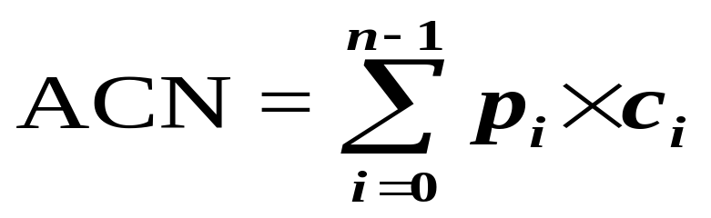
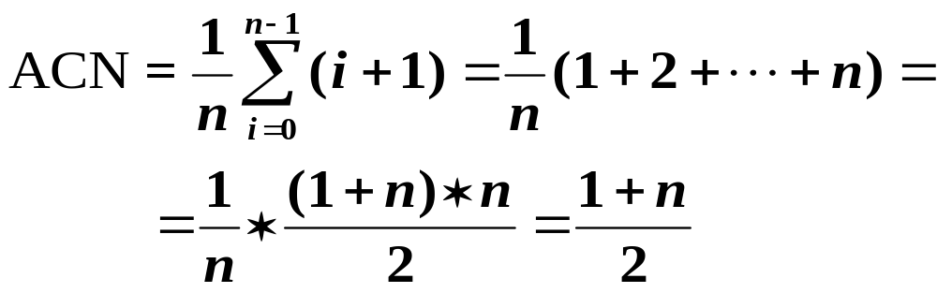
      顺序表搜索算法的性能分析
      1、搜索成功的平均比较次数
      若搜索概率相等，则
      2、搜索不成功 数据比较 n 次

Slide 29
顺序表的表项的插入insert算法
//把新元素x插入到表中第i个表项之后
操作接口： bool Insert(int i, T& x)
插入前：(a₁, … , a_{i-1}, a_{i}, … , a_{n})
插入后：(a₁, … , a_{i}, x , a_{i+1}, … , a_{n})
a_{i}和a_{i+1}之间的逻辑关系发生了变化
存储位置要反映这个变化

Slide 30
顺序表的表项的插入insert算法
//把新元素x插入到表中第i项
例：（35，12，24，42），在i=2的位置后插入33。
0 1 2 3 4
a₁
a₂
a₃
a₄
4
35
12
24
24
5
33
42
42
33
什么时候不能插入？
注意边界条件
表满：last>=MaxSize-1
合理的插入位置：0≤i≤last+1（i指的是元素的序号）

Slide 31
算法描述——伪代码
顺序表的表项的插入insert算法
//把新元素x插入到表中第i项
1. 如果表满了，则抛出上溢异常;
2. 如果元素的插入位置不合理，则抛出位置异常;
3. 将最后一个元素至第i+1个元素分别向后移动一个位置；
4. 将元素x填入位置i+1处；
5. 表长加1；

Slide 32
顺序表的表项的插入insert算法P49
基本语句？
template <class T>
bool SeqList<T> :: Insert (T& x, int i )
{
if (last+1 >= MaxSize) return false
if(i < 0 || i > last + 1) ) return false;
for (int j = last; j >= i; j- -)
data[j+1] = data[j];
data[i] = x;
last++;
}
对要移动的元素位置循环
对要移往的目标位置循环
for (int j = last+1; j >= i+1; j- -)
data[j] = data[j-1];

Slide 33
算法时间复杂度分析
在上述的插入算法中，基本操作是移动元素，算法时间复杂度取决于移动元素的个数，即算法时间复杂度取决于算法中循环体执行次数。移动元素的个数不仅与表长有关，而且与插入位置有关。
插入位置 移动元素个数
1 n
2 n-1
i n-i+1
n 1
n+1 0

Slide 34
顺序表的实现——插入
时间性能分析
最好情况（ i=n,在第n个表项后插入）：
基本语句执行0次，时间复杂度为Ω(1)。
最坏情况（ i=0，在第0个表项后插入）：
基本语句执行n+1次，时间复杂度为O(n)。
平均情况（1≤i≤n+1）：
最后 时间复杂度为O(n)。
n
+
1
1
n
+
1
n
∑
p
(
n
−
i
+
1
)=
∑
(
n
−
i
+
1
)=
=Θ(n)
i
n
+
1
2
i
=
1
i
=
1

Slide 35
顺序表的实现——删 除
操作接口： T Remove(int i, T& x)
删除前：(a₁, …, a_{i-1},a_{i},a_{i+1},…,a_{n})
删除后：(a₁,…,a_{i-1},a_{i+1}, …,a_{n})
a_{i-1}和a_{i}之间的逻辑关系发生了变化
存储位置要反映这个变化

Slide 36
顺序表的实现——删 除
例：（35, 33, 12, 24, 42），删除i=2的数据元素。
0 1 2 3 4
a₁
a₂
a₃
a₄
a₅
5
35
12
12
42
4
33
24
24
42
注意：事先需要判断，删除位置i 是否合法?
表空：last=-1
合理的删除位置：1≤i≤last+1（i指的是元素的序号）

Slide 37
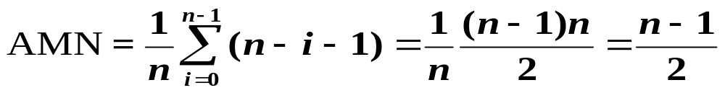
Remove:从顺序表中删除第i项，其值赋给x
P49
template <class T>
bool SeqList<T> :: Remove ( int i, T& x ) {
//在表中删除已有元素 x
if(last==-1 ||i<1 || i>last+1) return false; x=data[i-1];
for ( int j = i; j <= last; j++ )
data[j-1] = data[j];
last- - ;
return true; //成功删除
}

Slide 38
顺序表的输入算法P49
template <class T>
void SeqList<T> ::input() {
cout<<“请输入元素最后下标";
while(1){
cin>>last;
if(last<=maxSize-1)break;
cout<<"个数输入有误";
}
for(int i=0;i<=last; i++)
{cin>>data[i]; cout<<i+1<<endl;}
}

Slide 39
顺序表的输出算法P50
template <class T>
void SeqList<T> ::output() {
cout<<"当前元素最后位置为"<<last<<endl;
for(int i=0;i<=last;i++)
{cout<<"#"<<i+1<<":"<<data[i]<<endl;}
}

Slide 40
2.2.4 顺序表的应用：集合的“并”运算
void Union ( SeqList<int> & A, SeqList<int> & B)
{
int n = A.Length ( ), x;
int m = B.Length ( );
for ( int i = 1; i < =m; i++ ) {
B.getData(i,x); //在B中取一元素
int k = A.Search (x); //在A中搜索它
if ( k == 0 ) //若未找到插入它
{ A.Insert (n, x); n++; }
}
}
P52

Slide 41
2.2.4 顺序表的应用：集合的“交”运算
P52
void Intersection ( SeqList<int> & A,
SeqList<int> & B ) {
int n = A.Length ( );
int m = B.Length ( ); int i = 1, x;
while ( i < =n ) {
A.get Data(i, x); //在A中取一元素
int k = B.search (x); //在B中搜索它
if ( k == 0 ) { A.Remove (i,x); n- - ; }
//未找到在A中删除它
else i++;
}
}

Slide 42
顺序表的优缺点
顺序表的优点：
⑴ 无需为表示表中元素之间的逻辑关系而增加额外的存储空间；
⑵ 随机存取：可以快速地存取表中任一位置的元素。
顺序表的缺点：
⑴ 插入和删除操作需要移动大量元素；
⑵ 表的容量难以确定，表的容量难以扩充；
⑶ 造成存储空间的碎片。

Slide 43
所以，为了克服顺序表的缺点，采用链接方式来存储线性表，这种线性表成为链表，链表非常适合频繁地插入或删除、存储空间需求变化很大的情形。

Slide 44
2.3 单链表 (Singly Linked List)
单链表是最简单的链表，也叫线性链表，它用指针表示结点间的逻辑关系。特点：
  每个元素(表项)由结点(Node)构成。数据域和指针域
  线性结构（first为头指针）
  结点可以连续，可以不连续存储
  结点的逻辑顺序与物理顺序可以不一致
  表扩充很方便
data link
first
a₀
a₁
a₂
a₃
a₄
∧

Slide 45
2.3 线性表的链接存储结构及实现
单链表
…
例：(a₁, a₂ ,a₃, a₄)的存储示意图
a₂
0325
0200
0208
a₁
0200
存储特点：
逻辑次序和物理次序
不一定相同。
2.元素之间的逻辑关系
用指针表示。
…
a₄
∧
0300
…
0325
a₃
0300
…

Slide 46
2.3 线性表的链接存储结构及实现
单链表
顺序表
静态存储分配
事先确定容量
链 表
动态存储分配
运行时分配空间

Slide 47
单链表的类定义
多个类表达一个概念(单链表)。
  链表结点(ListNode)类
  链表(List)类
定义方式
  复合方式
  嵌套方式
  继承方式

Slide 48
1、复合类 1
class List; //链表类定义（复合方式）
class LinkNode { //链表结点类
friend class List; //链表类为其友元类
private:
int data; //结点数据, 整型
LinkNode * link; //结点指针
};
class List { //链表类
private:
LinkNode *first; //表头指针
};
友元类不具有对称性
first
a₀
a₁
a₂
a₃
a₄
∧
Notes:
在复合方式1中，链表结点类中声明链表类是它的友元类，这样可以“奉献”它的私有成员给链表类。这种方式灵活。

Slide 49
复合类 2: 用struct定义linkNode类
struct LinkNode { //链表结点类
int data;
LinkNode * link;
};
class List { //链表类
private:
LinkNode *first; //表头指针
public：
……
};//虽然结构使得LinkNode失去了封装性，但是所有属于List对象的LinkNode结点只能用first 进行访问，后续书中普遍采用了这种方式
first
a₀
a₁
a₂
a₃
a₄
∧

Slide 50
2、嵌套类
class List { //链表类定义(嵌套方式)
public:
……… //链表操作
private:
class LinkNode { //嵌套链表结点类
public:
int data; //可被两个类的成员访问
LinkNode *link;
};
LinkNode *first ; //表头指针
};//链表节点类是链表类的私有成员，限制了链表节点类的应用范围
Notes:
在嵌套方式中，链表结点类是链表类的私有成员，这样限制了链表结点类的应用范围。

Slide 51
3、继承方式
链表类和链表结点类定义(继承方式)
class LinkNode { //链表结点类
protected:
int data;
LinkNode * link;
};
class List : public class LinkNode { //链表类, 继承链表结点类的数据和操作
private:
LinkNode *first; //表头指针
};//实现上可行，逻辑上有问题
Notes:
在继承方式中，链表类声明为链表结点类的派生类，这在实现上是可行的。但在逻辑上是有问题的，如
三角形 is 多边形（继承关系）
链表 is 链表结点（显然概念不准确）

Slide 52
2.3 线性表的链接存储结构及实现
单链表
…
0200
a₂
0325
头指针：指向第一个结点的地址。
尾标志：终端结点的指针域为空。
0208
a₁
0200
…
空表
0300
a₄
∧
first=NULL
…
非空表
0325
a₃
0300
first
…
a₁
a₂
∧
a_{n}

Slide 53
2.3 线性表的链接存储结构及实现
单链表
头结点：在单链表的第一个元素结点之前附设一个类型相同的结点，以便在表的不同位置，或空表和非空表处理统一。
空表
first
∧
非空表
first
a₁
a₂
∧
a_{n}

Slide 54
理解头结点： 单链表中的插入与删除
插入：单链表（a₁,a₂,a₃……a_{n}）希望在a_{i}之后插入新元素x
  第一种情况：在第一个结点前插入
newnode->link = first ;
first = newnode;
newnode
x ^
newnode
x
first
a₁
a₂
a₁
a₂
first
（插入前） （插入后）

Slide 55
插入：单链表（a₁,a₂,a₃……a_{n}）希望在a_{i}之后插入新元素x
  第二种情况：在链表中间插入(p指向a_{i})
  newnode->link = p->link;
p->link = newnode；
newnode
x ^
newnode
x
p
p
a_{i}
a_{i+1}
a_{i}
a_{i+1}
(插入前) (插入后)

Slide 56
插入：单链表（a₁,a₂,a₃……a_{n}）希望在a_{i}之后插入新元素x
  第三种情况：在链表末尾插入（ p指向a_{i} ）
  newnode->link = p->link;
p->link = newnode；
newnode
x ^
newnode
∧
x
^
p
p
∧
a_{n}
a_{n}
(插入前) (插入后)

Slide 57
插入：单链表（a₁,a₂,a₃……a_{n}）希望在a_{i}之后插入新元素x
从上面的分析看出，后两种情况（即在表中间插入和在表尾插入)的操作是一样的，可以合并处理，但首节点前插入操作不同。

Slide 58

理解头结点： 单链表中的插入与删除
删除:在单链表中删除a_{i}结点
  第一种情况: 删除表中第一个元素
del指向被删结点
  del=first;first=first->link;
  delete del;
del
①
first
a₁
a₂
a₃
…
删除前
del
a₁
a₂
a₃
…
first
③
②
删除后

Slide 59
2.3.3 单链表中的插入与删除
  删除:在单链表中删除a_{i}结点
  第二种情况: 删除表中或表尾元素
用P指向被删结点前一个结点
del指向被删结点
  del=p->link;
  p->link=del->link;
  （或p->link=p->link->link）
  delete del;
…
a_{i-1}
a_{i}
a_{i+1}
…
删除前
②
删除后
…
a_{i-1}
a_{i}
a_{i+1}
…
③
p
①
del

Slide 60
2.3.4 带附加头结点的单链表
前面的单链表在进行插入与删除时需要根据操作位置在表头还是在后面做不同的处理，不好。
为了统一操作，在表的最前端设置附加头结点，本身不带数据，仅标志表头。
设置表头结点的目的是统一操作，简化插入和删除操作。
first
a₁
a_{n}
^
first
^
非空表 空表

Slide 61
1. 在带附加头结点的单链表第一个结点前插入新结点
非空表
first
a₁
first
a₁
p
p
newnode
x
^
newnode
x
空表
first
^
first
p
p
newnode
x
^
newnode
x
^
^
在空表或非空表的第1个结点前插入可以统一操作
newnode->link = p->link;
p->link = newnode;

Slide 62
2. 在带附加头结点的单链表中删除第一个结点
用P指向被删结点前一个结点
del指向被删结点
first
a1
a2
first
a1
a2
del = p->link;
p->link = del->link;
delete del;
p
del
first
^
first
^
p
del

Slide 63
2.3.5附加头结点单链表的模板类的
定义及实现

Slide 64
单选题
1分
在单链表中，增加一个头结点的目的是为了
此题未设置答案，请点击右侧设置按钮
A
使单链表至少有一个节点
B
标识链表中重要节点的位置
C
方便运算的实现
D
说明单链表是线性表的链式存储结构
提交

Slide 65
单选题
1分
带头节点的单链表L为空的判定条件是（ ）
此题未设置答案，请点击右侧设置按钮
A
L==NULL
B
L->next=NULL
C
L->next=L
D
L!=NULL
提交

Slide 66
主观题
10分
思考：链表会满吗？ 为什么？
链表的定位操作的时间复杂度？
链表和顺序表的查找操作的时间复杂度？
链表和顺序表插入删除操作的时间复杂度？
正常使用主观题需2.0以上版本雨课堂
作答

Slide 67
程序2.17 带附加头结点的单链表类P60
template <class T> //结点结构定义
struct LinkNode {
  T data; //结点数据
  LinkNode<T> *link; //结点链接指针
LinkNode(LinkNode<T> *ptr=NULL ) {link=ptr; } //构造函数
LinkNode (const T& item, LinkNode<T> *ptr=NULL ) {data=item;link=ptr;}
//如果有LinkNode<int> nd(x)
//则表示data=x，link=NULL

Slide 68
程序2.17 带附加头结点的单链表类P60
template <class T> //链表类
class List ：public LinearList<T>{
protected:
LinkNode<T> *first; //链表的头指针
public:
List () { first = new LinkNode<T>; }
List (const T& x) {
first = new LinkNode<T> (x ); }
List (List<T>& L);
~List () { makeEmpty(); }
void MakeEmpty ( ); //将链表置为空表
int Length( )const; //计算链表的长度
first
a₁
a₂
∧
a_{n}

Slide 69
程序2.17 带附加头结点的单链表类P60
LinkNode<T> *getHead()const { return first; }
LinkNode<T> *Search( T x );
//搜索含数据x的元素
LinkNode<T> * Locate( int i );
//搜索第 i 个元素的地址
bool GetData ( int i, T& x );
//取出表中第 i 个元素的值
bool Insert (int i ,T& x);
//将x插在表中第 i 个元素后
bool Remove (int i ,T& x);
//删除第i个元素，x返回该元素的值
first
a₁
a₂
∧
a_{n}

Slide 70
程序2.17 带附加头结点的单链表类P60
bool IsEmpty()const
{ return first->link==NULL?true:false; }
bool IsFull() const {return false;}
void Sort();
void input();
void output();
List<T>& operator=(List<T>& L);
}; //list类定义到此结束

Slide 71
程序2.18 链表类部分操作P61复制构造函数
template <class T>
List <T> ::List(List<T>& L) { //复制构造函数
T value;
LinkNode<T> *srcptr=L.getHead();
LinkNode<T> *destptr=first=new LinkNode<T>;
while ( srcptr->link != NULL ) {
value=srcptr->link->data;
destptr->link=new LinkNode<T>(value);
destptr=destptr->link;
srcptr = strptr->link;
}
destptr->link=NULL;
}

Slide 72
程序2.18 链表类部分操作的实现P62置空表
template <class T>
void List <T> :: MakeEmpty ( ) {
//删去链表中除附加头结点外的所有其他结点
//即把表变为有附加头结点的空表
LinkNode<T> *q;
while ( first->link != NULL ) {
q = first->link; first->link = q->link; //将表头结点后第一个结点q从链中摘下
delete q; //释放它
}
}

Slide 73
带附加头结点的单链表的MakeEmpty ( ) 过程
②
first
a₀
a₁
a₂ ^
③
①
q
first
a₁
a_{2 ^}
q
first
a_{2 ^}
q
first
^

Slide 74
程序2.18 链表类部分操作的实现P62 链表长度
template <class T>
int List<T> :: Length ( ) const {
//求单链表的长度
LinkNode<T> *p = first->link;
//检测指针 p 指示第一个结点
int count = 0;
while ( p != NULL ) { //逐个结点检测
p = p->link;
count++; }
return count; //注意count的初始化和返回值之间的关系
}

Slide 75
带附加头结点的单链表的Length( ) 过程
first
a₀
a₁
a₂
c = 0
p
first
a₀
a₁
a₂
c = 1
p
first
a₀
a₁
a₂
c = 2
p
first
a₀
a₁
a₂
c = 3
p

Slide 76
程序2.18 链表类部分操作的实现P62 搜索
template <class T>
LinkNode<T> *List <T> :: Search (T x ) {
//在链表中从头搜索其数据值为x的结点
LinkNode<T> * p = first->link;
//检测指针 p 指示第一个结点
while ( p != NULL )
if ( p->data == x ) break;
else p = p->link;
return p;
// p 在搜索成功时返回找到的结点地址
// p 在搜索不成功时返回空值
}

Slide 77
程序2.18 链表类部分操作的实现P62 定位
template <class T>
LinkNode<T> *List<T> :: Locate ( int i ) {
//定位函数。返回表中第 i 个元素的地址
//若 i < 0或 i 超出，则返回NULL
if ( i < 0 ) return NULL; // i 值不合理
LinkNode<T> * p =first;
int k = 0;
while ( p != NULL && k < i )
{p = p->link ; k++;} //找第 i 个结点
return p; //返回第 i 个结点地址或NULL
}

Slide 78
程序2.18 链表类部分操作的实现P62 取值
template <class T>
bool List<T> :: GetData ( int i, T& x ) {
//取出链表中当前元素的值
if (i<=0) return false;
LinkNode<T> *p = Locate ( i );
// p 指向链表第 i 个结点
if ( p == NULL )
return false;
else { x=p->data; return true; }
}

Slide 79
链表类部分操作的实现P63 插入
操作接口： bool Insert(int i, T x);
如何实现结点a_{i}、x和a_{i+1}之间逻辑关系的变化？
p
first
a₁
a_{i}
a_{i+1}
a_{n}
∧
算法描述：
s=new Node<T>; s->data=x;
s->link=p->link;
p->link=s;
x
s

Slide 80
链表类部分操作的实现P63 插入
单链表的实现———插入
注意分析边界情况——表头、表尾。
p
p
first
a₁
a_{i}
a_{n}
∧
x
∧
s
x
s
算法描述：
s=new LinkNode<T>;
s->data=x;
s->link=p->link; p->link=s;
由于单链表带头结点，表头、表中、表尾三种情况的操作语句一致。

Slide 81
2.3 线性表的链接存储结构及实现
单链表的实现———插入
算法描述——伪代码
1. 工作指针p初始化；
2. 查找第i个结点并使工作指针p指向该结点；
3. 若查找不成功，则插入位置不合理，抛出插入位置异常；
否则，
3.1 生成一个元素值为x的新结点s；
3.2 将新结点s插入到结点p之后；

Slide 82
2.3 线性表的链接存储结构及实现
单链表的实现———插入P63
template <class T>
bool LinkList<T> :: Insert(int i, T& x) //在第i个位置插入元素x
{
LinkNode<T> * p=Locate(i);
if (p == NULL) return false ; //没有找到第i 个结点插入失败
LinkNode<T> s=new LinkNode<T>(x);
if(newNode==NULL) { cerr <<"存储分配错误“<<endl;exit(1);}
else {
s = new LinkNode<T>(x); //申请一个结点s
s->link= p->link; p->link = s; //结点s插入结点p之后
return true;
}
}

Slide 83
链表类部分操作的实现P63 删除
操作接口： bool List<T> :: Remove ( int i ,T& x) //删除第i个元素。
如何实现结点a_{i-1}和a_{i}之间逻辑关系的变化？
p
q
first
a₁
a_{i-1}
a_{i}
a_{i+1}
算法描述：
q=p->link; x=q->data;
p-> link =q-> link; delete q;

Slide 84
链表类部分操作的实现P63删除
注意分析边界情况——表头、表尾。
p
q
p
q
first
a₁
a₂
a_{n}
∧
p->link=NULL
算法描述：
q=p-> link; x=q->data;
p-> link =q-> link; delete q;
表尾的特殊情况：
虽然被删结点不存在，但其前驱结点却存在。

Slide 85
链表类部分操作的实现P63删除
算法描述——伪代码
1.工作指针p初始化；
2. 查找第i-1个结点并使工作指针p指向该结点；
3. 若p不存在或p不存在后继结点，则抛出位置异常；
否则，
3.1 暂存被删结点和被删元素值；
3.2 摘链，将结点p的后继结点从链表上摘下；
3.3 释放被删结点；
3.4 返回被删元素值；

Slide 86
链表类部分操作的实现P63 删除
template <class T>
bool List<T> :: Remove ( int i ,T& x)
{
LinkNode<T> *p = Locate (i-1);
if (p == NULL || p->link == NULL) return false;
LinkNode<T> *q= p->link;
x = q->data;
p->link = q->link;
delete q;
return true;
}

Slide 87
程序2.18 链表类部分操作的实现P64重载
template <class T>
List<T>& List<T> :: Operator= (List<T>& L) {
//赋值操作，A=B，A是调用者，B是实参
T value;
LinkNode<T> *srcptr=L.getHead();
LinkNode<T> *destptr=first=new LinkNode<T>;
while ( srcptr->link != NULL ) {
value=srcptr->link->data;
destptr->link=new LinkNode<T>(value);
destptr=destptr->link;
srcptr = strptr->link;
}
destptr->link=NULL;
return * this；//加此句是使得表达式"A=B"的值为A
}

Slide 88
单链表的输入操作
输入操作有两个实现途径：前插法和后插法
前插法：每次都在链表的前端插入新结点，这会导致链表中各结点的数据物理顺序与逻辑顺序相反
后插法：与前插法相反
从一个空表（带附加头结点）开始，重复读入数据，以此数据作为data域生成新结点，将该结点插入到链尾节点的后面，需要一个last指针始终指示当前的链尾节点。

Slide 89
链表类部分操作的实现-前插法建立单链表
只需要带附加头结点的空表基础上，在附加头结点后面反复插入
③
first
^
first
x
^
②
②
①
newnode
x
^
newnode
^
①
y
first
y
x

Slide 90
程序2.20 链表类部分操作P65前插法建立单链表
template <class T>
void List <T> :: inputFront (T endTag ) {
LinkNode<T> *newNode; T val;
makeEmpty(); cin>>val;
while (val != endTag) {
newNode = new LinkNode<T>(val);
if(newNode==NULL)
{cerr<<"error"<<endl;exit(1);}
newNode->link=first->link;
first->link=newNode;
cin>>val;
}
}

Slide 91

链表类部分操作的实现-后插法建立单链表
每次将新结点加在插到链表的表尾；
设置一个尾指针last，总是指向表中最后一个结点，新结点插在它的后面；
尾指针last初始时置为指向附加头结点。之后每次都指向最后一个结点。
first
^
^
last
①
last
①
newnode
^
newnode
^
last
last
②
②

Slide 92
P66程序2.21 链表类部分操作:后插法建立单链表
template <class T>
void List <T> :: inputRear(T endTag ) {
LinkNode<T> *newNode，*last，T val;
makeEmpty(); cin>>val; last=first;
while (val != endTag) {
newNode = new LinkNode<T>(val);
if(newNode==NULL)
{cerr<<"error"<<endl;exit(1);}
last->link=newNode;
last=newNode;
cin>>val;
}
}

Slide 93
总结：遍历单链表的形式
LinkNode *p=first;
//或者*p=L.getHead();
While(p->link!=NULL)
{
…
p=p->link;
…
}
LinkNode *p=first->link;
//或者*p=L.getHead();
// p=p->link;
While(p!=NULL)
{
…
p=p->link;
…
}

Slide 94
填空题
3分
在一个单链表中，已知每个节点只有一个数据域data和一个指针域next，在p所指节点之前插入一个s所指节点时，可执行如下操作：
(1) s->next= [填空1] ;
(2) p->next=s;
(3) t=p->data;
(4) p->data= [填空2]
(5) s->data= [填空3]
此题未设置答案，请点击右侧设置按钮
正常使用填空题需3.0以上版本雨课堂
作答

Slide 95
启示：算法设计的一般过程
算法设计的一般步骤：
第一步：确定入口（已知条件）、出口（结果）；
第二步：根据一个小实例画出示意图；
第三步：① 正向思维：选定一个思考问题的起点，逐步提出问题、解决问题；② 逆向思维：从结论出发分析为达到这个结论应该先有什么；③ 正逆结合；
第四步：写出顶层较抽象算法，分析边界情况；
第五步：验证第四步的算法；
第六步：写出具体算法；
第七步：进一步验证，手工运行。

Slide 96
2.4 线性链表的其他变形
在单链表中，①如果已知某结点地址，想寻找其他所有结点，通常是不太可能的，除非已知first。②并且，单链表里找后继结点容易，找前驱则很难，时间开销为O(n)，n为链表结点个数。
为了解决这些问题，可以采用单向循环链表（简称循环链表）和双向循环链表（简称双链表）。

Slide 97
循环链表
p
a₁
a_{i-1}
a_{i}
a_{n}
∧
first
从单链表中某结点p出发如何找其他节点乃至其前驱？
将单链表的首尾相接，将终端结点的指针域由空指针改为指向头结点，构成单循环链表，简称循环链表。
循环链表的优势：只要知道表中任何一个结点的地址，遍历表中其他任一结点

Slide 98
循环链表
空表和非空表的处理一致
附设头结点
带表头结点的循环链表:
first
a₀
a₁
a_{n-1}
(非空表)
first
(空表)
first=new LinkNode<T>;
first->link=first;

Slide 99
循环链表
a₁
a_{i-1}
a_{i}
a_{n}
first
如何查找开始结点和终端结点？
开始结点：first->link
终端结点：将单链表扫描一遍，时间为O(n)

Slide 100
循环链表
循环链表中没有明显的尾端
如何避免死循环
循环条件：
(单链表)p != NULL➔p != first (循环链)
(单链表）p->link != NULL➔p->link != first(循环链)

Slide 101
循环链表
带尾指针的循环链表
a₁
a_{i-1}
a_{i}
a_{n}
开始结点：last->link->link
终端结点：last
last
在循环链表里设置rear不仅仅有利于插入，删除也很方便。所以，在后面的循环链表的定义里，封装了两个指针first和last

Slide 102
2. 循环链表类的定义P3-1
template <class T> //结点定义
class CircLinkNode {
T data; //结点数据
CircLinkNode<T> *link; //链接指针
CircLinkNode ( CircLinkNode<T> *next = NULL ) :
link ( next ) { }
CircLinkNode ( T d = 0,CircLinkNode<T> *next = NULL ) : data ( d ), link ( next ) { }
}；

Slide 103
2. 循环链表类的定义P67
template <class T>
class CircList ：pulic LinearList<T> {
private:
CircLinkNode<T> *first, *last;
//链表的表头指针、当前指针和表尾指针
public:
CircList ( const T& x );
CircList ( CircList<T>& L);
~CircList ( );
int Length ( ) const;
bool IsEmpty ( ) { return first->link == first; }

Slide 104
2. 循环链表类的定义P67
CircLinkNode<T> * getHead( )const;
void setHead(CircLinkNode<T> *p);
CircLinkNode<T> * Search(T x);
CircLinkNode<T> * Locate(T x);
T *getData ( int i );
void setData( int i, T& x);
bool Insert (int i, T& x );
bool Remove (int i, T& x );
};

Slide 105
2.3 线性表的链接存储结构及实现
循环链表——插入
a₁
a_{i-1}
a_{i}
a_{n}
first
p
p
p
x
x
s
x
s
s
算法描述：
s=new CircLinkNode<T>;
s->data=x;
s->link=p->link;
p->link=s;

Slide 106
2.3 线性表的链接存储结构及实现
循环链表——插入
template <class T>
bool CircList<T> ::Insert(int i, T x)
{
p = first-> link ; count = 0;
while (p != first && count < i - 1)
{
p = p-> link;
count++;
}
if (p == first) return false;
else {
s = new CircLinkNode<T>; s->data = x;
s->link = p-> link; p-> link = s;
return true;
}
}
与单链表的插入操作相比，差别是什么？

Slide 107
3. 用循环链表求解约瑟夫问题
约瑟夫问题的提法
n 个人围成一个圆圈，首先第 1 个人从 1 开始一个人一个人顺时针报数, 报到第 m 个人，令其出列。然后再从下一 个人开始，从 1 顺时针报数，报到第 m 个人，再令其出列，…，如此下去, 直到圆圈中只剩一个人为止。此人即为优胜者。

Slide 108
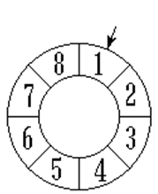
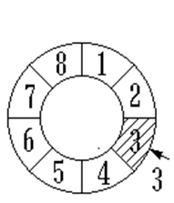
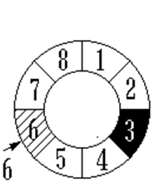
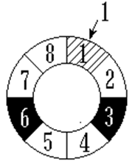
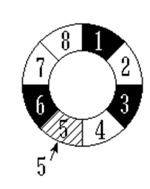
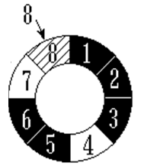
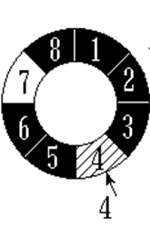
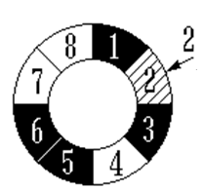
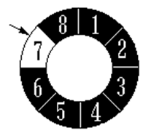
例如 n = 8 m = 3

Slide 109
约瑟夫问题的解法P68
#include <iostream.h>
#include “CircList.h”
void Josephus (CircList<T>& Js, int n, int m ) {
CircLinkNode<T> *p=Js.Locate(1), *pre=NULL;
for (int i = 0; i < n-1; i++ ) { //执行n-1次
for (int j = 1; j < m; j++ )
{ pre=p; p=p->link; }
cout << “出列的人是” << p->data << endl;
pre->link=p->link; delete p; //删去
p=pre->link;
}
}
若有头结点,怎么解决？

Slide 110
约瑟夫问题的解法P68
void main ( ) {
CircList<int> clist;
int i, n, m;
cout << "输入游戏者人数和报数间隔 : ";
cin >> n >> m;
for (i = 1; i <= n; i++ ) clist.insert (i);
//形成约瑟夫环
Josephus (clist, n, m);
//解决约瑟夫问题
}

Slide 111
2.3 线性表的链接存储结构及实现
双链表
a₁
a_{i-1}
a_{i}
a_{n}
first
p
如何求结点p的直接前驱，时间性能？
为什么可以快速求得结点p的后继？
如何快速求得结点p的前驱？

Slide 112
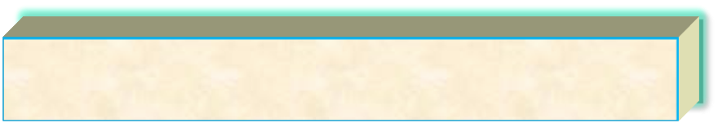
双向循环链表 (Doubly Linked List)
双向链表简称双链表，它是为了解决单链表的问题②，即它可以在前驱和后继方向都能遍历的线性链表。
双向链表每个结点结构：
双向链表通常采用带附加头结点的循环链表形式。
lLink data rLink
前驱方向 ⬅ ➔ 后继方向

Slide 113

first
……
first
非空循环表 空表
结点指向
p == p->lLink->rLink == p->rLink->lLink
rLink
lLink
p->lLink
p
p->rLink

Slide 114
双向循环链表类的定义P70
template <class T>
struct DblNode { //链表结点的定义
T data; //数据
DblNode<T> * lLink, * rLink; //指针
DblNode( DblNode<T> * left=NULL, DblNode<T> * right =NULL ) : lLink (left), rLink (right){ }
DblNode (T value, DblNode<T> * left=NULL,
DblNode<T> * right=NULL ) :
data (value), lLink (left), rLink (right) { }
};

Slide 115
双向循环链表类的定义P70
template <class T>
class DblList:Public LinearList<T> {
private:
DblNode<T> * first;
public:
DblList ( T uniqueVal ); //构造函数
~DblList ( ); //析构函数
int Length ( ) const; //计算长度
bool IsEmpty ( ) //判链表空否
{ return first->rlink == first; }

Slide 116
双向循环链表类的定义P70
DblNode<T>* getHead( )const {return first; }
void setHead(DblNode<T> *ptr){ first=ptr; }
DblNode<T>* Search(const t& x);
//沿后继方向寻找等于x的结点
DblNode<T> *Locate(int i, int d);
//定位序号为i的结点，
//d=0按前驱方向，否则按后继方向
void Insert (int i, T& x,int d );
//在第i个结点后插入一个包含值x的新结点
bool Remove (int i, T& x,int d ); //删除第i个结点
};

Slide 117
双向循环链表的部分实现P71定位算法
template <class T>
DblNode<T>* DblList::Locate(int i，int d) {
//定位第i个结点, d=0为前驱方向,否则为后继方向。
if(i==0)return first ;
DblNode<T> * current ;
if(d==0) current=first->lLink;
else current=first->rLink;
for(int j=1;j<i;j++)
if ( current == first ) return break;
else if(d==0) current = current->lLink;
else current = current->rLink;
if(current != first) return current;
else return NULL ;
}

Slide 118
Notice：双向链表的插入
双向循环链表的插入分前驱方向的插入和后继方向的插入。
要求在第i个结点之后插入新结点newNode，则
后继方向：从前往后找第i个结点current，在current之后插入newNode
前驱方向：从后往前找第i个结点current，在current之前插入newNode。

Slide 119

双向链表的后继方向插入算法 (非空表)
在第2个结点后插入
first
31
48
15
current
后插入25
first
31
48
15
①
②
current
④
25
③
newnode->rLink = current->rLink;
current->rLink = newnode;
newNode->rLink->lLink = newNode;
newnode->lLink = current;
Notes:
操作一应该在操作二前面,避免后继节点找不到.
Current也可指向后继节点,如何操作?

Slide 120
双向链表的前驱方向插入算法 (非空表)
在第2个结点后插入
first
31
48
15
current
后插入25
first
31
48
15
④
③
①
②
current
25
空表的前驱方向插入与此一致，不再画图
newnode->lLink = current->lLink;
current->lLink = newnode;
newNode->lLink->rLink = newNode;
newnode->rLink = current;

Slide 121
双向链表的后继和前驱插入对比
newnode->rLink = current->rLink;
current->rLink = newnode;
newNode->rLink->lLink = newNode;
newnode->lLink = current;
后继方向
前驱方向
newnode->lLink = current->lLink;
current->lLink = newnode;
newNode->lLink->rLink = newNode;
newnode->rLink = current;
结论：双向循环链表的前驱方向插入的操作代码，可以把后继方向插入的代码里的l和r全部取反即可获得。

Slide 122
如果插入操作，这样写
操作接口： void Insert(DblNode<T> *p, T x);
p
a_{i-1}
a_{i}
x
s
s->prior=p;
s->next=p->next;
注意指针修改的相对顺序
p->next->prior=s;
p->next=s;

Slide 123
双向循环链表的删除算法
first
非空表
31
48
15
删除48
current
first
31
48
15
current
结点p的指针是否需要修改？
current->rLink->lLink = current->lLink; current->lLink->rLink = current->rLink;
delete current ;

Slide 124
2.4 顺序表和链表的比较
时间性能比较
时间性能是指实现基于某种存储结构的基本操作（即算法）的时间复杂度。
按位查找：
顺序表的时间为Ｏ(1)，是随机存取；
链表的时间为Ｏ(n)，是顺序存取。
插入和删除：
顺序表需移动表长一半的元素，时间为Ｏ(n)；
链表不需要移动元素，在给出某个合适位置的指针后，插入和删除操作所需的时间仅为Ｏ(1)。

Slide 125
2.4 顺序表和链表的比较
空间性能比较
空间性能是指某种存储结构所占用的存储空间的大小。
定义结点的存储密度：
数据域占用的存储量
整个结点占用的存储量
存储密度＝
结点的存储密度：
顺序表：结点的存储密度为1（只存储数据元素），没有浪费空间；
链表：结点的存储密度<1（包括数据域和指针域），有指针的结构性开销。

Slide 126
2.4 顺序表和链表的比较
空间性能比较
空间性能是指某种存储结构所占用的存储空间的大小。
定义结点的存储密度：
数据域占用的存储量
整个结点占用的存储量
存储密度＝
结构的存储密度：
顺序表：需要预分配存储空间，如果预分配得过大，造成浪费，若估计得过小，又将发生上溢；
链表：不需要预分配空间，只要有内存空间可以分配，单链表中的元素个数就没有限制。

Slide 127
2.4 顺序表和链表的比较
结论
⑴若线性表需频繁查找却很少进行插入和删除操作，宜采用顺序表作为存储结构；若线性表需频繁插入和删除时，则宜采用链表做存储结构。
⑵当线性表中元素个数变化较大或者未知时，最好使用链表实现；而如果用户事先知道线性表的大致长度，使用顺序表的空间效率会更高。

Slide 128
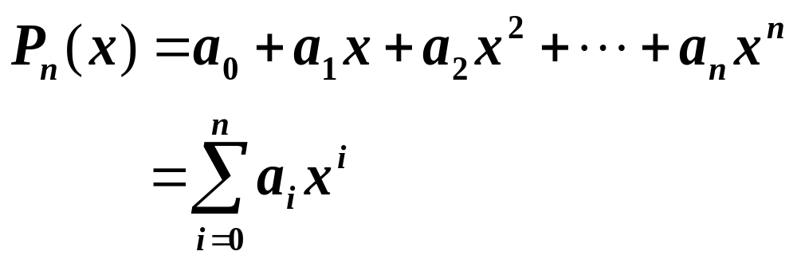
2.5应用-----一元多项式 (Polynomial)
主要运算：多项式相加、相减和相乘等
【分析】：如何表示多项式？
多项式的关键数据：
项数n
各项系数a_{i}和指数i

Slide 129
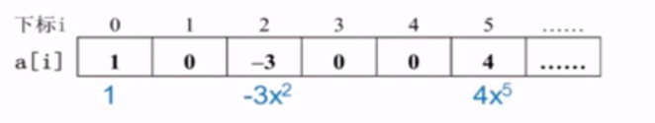
2.5应用-----一元多项式 (Polynomial)
方法一：顺序存储结构的直接表示
数组分量对应多项式各项：
a[i]：项xi的系数ai，即指数用分量的下标表示
例如: f(x)=4x⁵-3x²+1
两个多项式相加：两个数组对应的分量相加
如果多项式是S(x)=1+3x¹⁰⁰⁰⁰-5x²⁰⁰⁰⁰ ？？？
Notes:
存储有很多零项浪费了空间，操作时也要作个循环，会对大量的零项进行操作，浪费了时间

Slide 130
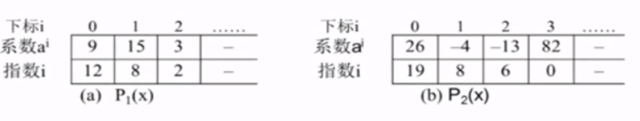
2.5应用-----一元多项式 (Polynomial)
方法二：顺序存储结构表示非零项（结构数组）
每个非零项a_{i}x^{i}涉及两个信息：系数a_{i}和指数i
可以将一个多项式看成是一个（a_{i},i）二元组的集合
用结构数组表示：数组分量是由系数a_{i}，指数i组成
的结构，对应一个非零项
例如：P₁(x)=9x¹²+15x⁸+3x² 和 P₂(x)=26x¹⁹-4x⁸-13x⁶+82
按指数大小进行有序存储，方便进行运算

Slide 131
2.5应用-----一元多项式 (Polynomial)
方法二：顺序存储结构表示非零项（结构数组）
例如：P₁(x)=9x¹²+15x⁸+3x² 和 P₂(x)=26x¹⁹-4x⁸-13x⁶+82
相加过程：从头开始，比较两个多项式当前对应项的指数
P1: (9, 12), (15, 8) , (3, 2)
P2: (26, 19,), (-4, 8), (-13,6), (82, 0)
P3:
(26, 19),
(9, 12),
(11,8),
(-13,6),
(3, 2),
(82,0)
P₃(x)=26x¹⁹ + 9x¹²+11x⁸ -13x⁶ + 3x² + 82
Notes:
更节省空间，操作效率也不算差

Slide 132

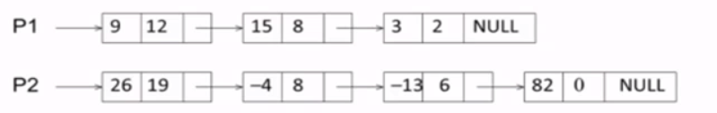
2.5应用-----一元多项式 (Polynomial)
方法三：链表结构存储非零项
链表中每个结点存储多项式中的一个非零项，包括系数和指数两个数据域以及一个指针域
struct Term {
float coef;
int exp;
Term *link;
};
例如：P₁(x)=9x¹²+15x⁸+3x² 和
P₂(x)=26x¹⁹-4x⁸-13x⁶+82

Slide 133
只存储非零项的顺序表和链表结构比较
多项式顺序存储表示的缺点
  插入和删除时项数可能有较大变化，因此要移动大量数据
  不利于多个多项式的同时处理
采用多项式的链表表示可以克服这类困难
（1）适用于项数不定的多项式，对于项数在运算过程中动态增长的多项式，不存在存储溢出问题；
（2）对于某些零系数项，在执行加法运算后不再是零系数项，可以方便在结果多项式中添加新项；
（3）对于某些非零系数项，在执行加法运算后可能变成零系数项，可以方便在结果多项式中删除项
<插入删除方便，不移动元素>
Notes:
多项式的项数可以动态地增长，不存在存储溢出问题。
插入、删除方便，不移动元素。

Slide 134
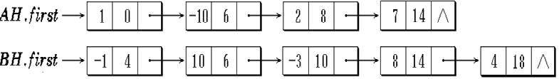
用链表表示多项式，每个项term为如下结构：
优点是： 多项式的项数可以动态地增长，不存在存储溢出问题，也不浪费空间。 插入、删除方便。
AH = 1 - 10x⁶ + 2x⁸ +7x¹⁴
BH = - x⁴ + 10x⁶ - 3x¹⁰ + 8x¹⁴ +4x¹⁸

Slide 135

多项式的链表结构
在多项式的链表表示中，每个结点三个数据成员：
通过链接指针，可以将多项式各项按指数递增的顺序链接成一个单链表。
在此结构上，新项的加入和废项的删除执行简单的链表插入和删除操作即可解决。
Data ≡ Term
coef exp link

Slide 136
多项式(polynomial)类的链表定义
struct Term { //多项式结点定义
float coef; //系数
int exp; //指数
Term *link; //链接指针
Term (float c, int e, Term *next = NULL)
{ coef = c; exp = e; link = next;}
Term *InsertAfter ( float c, int e);
friend ostream& operator << (ostream&,
const Term& );
};

Slide 137
class Polynomial { //多项式类的定义
public:
Polynomal() { first = new Term(0, -1); } //构造函数
Polynomal ( Polynomal& R); //复制构造函数
int maxOrder(); //计算最大阶数
private:
Term *first;
friend ostream& operator << (ostream&,
const Polynomal& );
friend istream& operator >> ( istream&,
Polynomal& );

Slide 138
friend void Add ( Polynomial& A, Polynomial& B,
Polynomial& C );
friend void Mul ( Polynomial& A, Polynomial& B,
Polynomial& C );
};
Term *Term::InsertAfter ( float c, int e ) {
//在调用此函数的对象后插入一个新项
link = new Term (c, e, link);
//创建一个新结点，自动链接
return link; //插入到this结点后面
};

Slide 139
多项式链表的相加
AH = 1 - 3x⁶ + 7x¹²
BH = - x⁴ + 3x⁶ - 9x¹⁰ + 8x¹⁴
CH = 1 - x⁴ - 9x¹⁰ + 7x¹² + 8x¹⁴
AH.first
1 0
-3 6
7 12
∧
BH.first
-1 4
3 6
-9 10
8 14
∧
CH.first
1 0
-1 4
-9 10
7 12
8 14
∧

Slide 140
pa
AH.first
1 0
-3 6
7 12
∧
-1 4
3 6
-9 10
8 14
∧
pb
BH.first
pc
CH.first
∧

Slide 141
pa
AH.first
1 0
-3 6
7 12
∧
-1 4
3 6
-9 10
8 14
∧
BH.first
pb
pc
CH.first
1 0
∧

Slide 142
pa
AH.first
1 0
-3 6
7 12
∧
-1 4
3 6
-9 10
8 14
∧
BH.first
pb
pc
CH.first
1 0
-1 4
∧

Slide 143
pa
AH.first
1 0
-3 6
7 12
∧
-1 4
3 6
-9 10
8 14
∧
BH.first
pb
tmp = -3+3 = 0
pc
CH.first
1 0
-1 4
∧

Slide 144
pa
AH.first
1 0
-3 6
7 12
∧
-1 4
3 6
-9 10
8 14
∧
BH.first
pb
CH.first
1 0
-1 4
-9 10
∧
pc

Slide 145
pa
AH.first
1 0
-3 6
7 12
∧
-1 4
3 6
-9 10
8 14
∧
BH.first
pb
CH.first
1 0
-1 4
-9 10
7 12
∧
pc

Slide 146
pa
AH.first
1 0
-3 6
7 12
∧
-1 4
3 6
-9 10
8 14
∧
pb
p
BH.first
CH.first
1 0
-1 4
-9 10
7 12
8 14
∧
pc

Slide 147
两个多项式的相加算法
设两个多项式都带表头结点，检测指针pa和pb分别指示两个链表当前检测结点，并设结果多项式的表头指针为C，存放指针为pc，初始位置在C的表头结点。
当pa和pb没有检测完各自的链表时，比较当前检测结点的指数域：
  指数不等：小者加入C链，相应检测指针pa或者pb进1；
  指数相等：对应项系数相加。若相加结果不为零，则结果加入C链，pa与pb进1。

Slide 148
2.5.3 多项式的相加
Polynomial operator +
(Polynomial & A, Polynomial & B， Polynomal& C ) {
Term *pa, *pb, *pc, *p;
float temp;
Polynomal C;
pc=C.getHead( );
pa = A.getHead( )->link;
pb = B.getHead( )->link; //检测指针pa和pb都指
//向 自己所指多项式链表第一个结点

Slide 149
while ( pa!=NULL && pb!=Null ){①
if(pa->exp==pb->exp){②
temp=pa->coef+pb->coef;
if (fabs(temp)>0.001)
pc=pc->InsertAfter(temp,pa->exp);
pa=pa->link; pb=pb->link; ②}
else if(pa->exp < pb->exp) {③
pc=pc->InsertAfter(pa->coef, pa->exp);
pa=pa->link ;
} ③
else {④
pc=pc->InsertAfter(pb->coef, pb->exp) ;
pb=pb->link;
} ④
} ①

Slide 150
2.5.3 多项式的相加
//本页代码是把余下的A或B部分链到C的后面。
if(pa!=NULL) p=pa;
else p=pb;
while(p!=NULL)
{
pc=pc->InsertAfter(p->coef, p->exp);
p=p->link;
}
return C;
}

Slide 151
2.6 静态链表
静态链表：用数组来表示单链表，为数组中每一个元素附加一个链接指针，在整个运算过程中存储空间的大小不会变化
数组元素（结点）的构成：
数据域
指针域
data link
data：存储放数据元素；
link：也称游标，存储该元素的后继在数组的下标。

Slide 152
静态链表的结构
first
a₁
a₂
a₃
a₄
a₅
Λ
 | 0 | 1 | 2 | 3 | 4 | 5
data |  | a₃ | a₄ | a₁ | a₅ | a₂
link | 3 | 2 | 4 | 5 | -1(0) | 1
0号是表头结点，link给出首元结点地址。
循环链表收尾时link = 0，回到表头结点。如果不是循环链表，收尾结点指针link = -1。
link指针是数组下标，因此是整数。

Slide 153
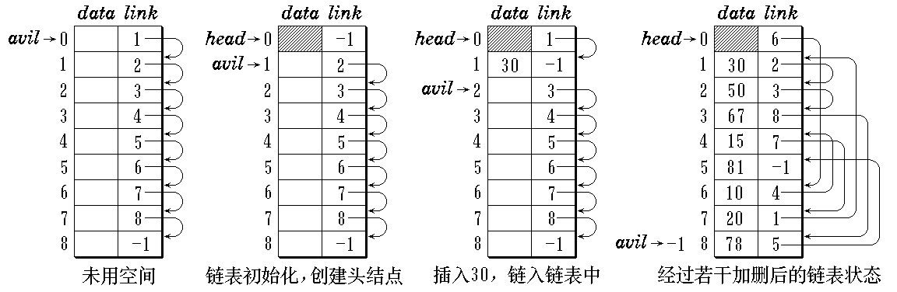
静态链表结构

Slide 154
静态链表定义
const int MaxSize = 100; //静态链表大小
template <class Type> class StaticList;
template <class Type> class SLinkNode {
friend class StaticList<Type>;
Type data; //结点数据
int link; //结点链接指针
}
template <class Type> class StaticList {
SLinkNode <Type> elem[MaxSize];
int avil; //当前可分配空间首地址avail
}

Slide 155
将链表空间初始化
template <class Type>
void StaticList<Type> :: InitList ( ) {
elem[0].link = -1;
avil = 1; //当前可分配空间从 1 开始建
//立带表头结点的空链表
for ( int i = 1; i < MaxSize-1; i++ )
elem[i].link = i+1; //构成空闲链接表
elem[MaxSize-1].link = -1; //链表收尾
}

Slide 156
在静态链表中查找具有给定值的结点
template <class Type>
int StaticList<Type> :: Search ( Type x ) {
int p = elem[0].link;
//指针 p 指向链表第一个结点
while ( p != -1 )
if ( elem[p].data != x)
p = elem[p].link;
else break;
//逐个结点检测查找具有给定值的结点
return p;
}

Slide 157
在静态链表的表尾追加一个新结点
template <class Type>
int StaticList<Type> :: Append ( Type x ) {
if ( avil == -1 ) return 0; //追加失败
int q = avil; //分配结点
avil = elem[avil].link;
elem[q].data = x; elem[q].link = -1;
int p = 0; //查找表尾
while ( elem[p].link != -1 )
p = elem[p].link;
elem[p].link = q; //追加
return true;
}

Slide 158
在静态链表中查找第 i 个结点
template <class Type>
int StaticList<Type> :: Locate ( int i ) {
if ( i < 0 ) return -1; //参数不合理
if ( i == 0 ) return 0;
int j = 0, p = elem[0].link;
while ( p != -1 && j < i )
{ p = elem[p].link; j++; }
//循链查找第 i 号结点
return p;
}

Slide 159
在静态链表第 i 个结点后插入一个新结点
template <class Type>
int StaticList<Type> :: Insert ( int i, Type x ) {
int p = Locate ( i );
if ( p == -1 ) return 0; //找不到结点
int q = avil; //分配结点
avil = elem[avil].link;
elem [q].data = x;
elem [q].link = elem [p].link; //链入
elem [p].link = q;
return true;
}

Slide 160
静态链表操作图示
静态链表的插入
0
1
2
3
4
5
6
7
8
9
10
1
ZHAO 2
QIAN 3
SUN 4
LI 5
ZHOU 6
WU 7
ZHENG 8
WANG 0
0
1
2
3
4
5
6
7
8
9
10
1
ZHAO 2
QIAN 3
SUN 4
LI 9
ZHOU 6
WU 7
ZHENG 8
WANG 0
SHI 5
插入SHI
插入前
插入后

Slide 161
在静态链表中释放第 i 个结点
template <class Type>
int StaticList<Type> :: Remove ( int i ) {
int p = Locate ( i-1 );
if ( p == -1 ) return 0; //找不到结点
int q = elem[p].link; //第 i 号结点
elem[p].link = elem[q].link;
elem[q].link =avil; //释放
avil = q;
return true;
}

Slide 162
静态链表的删除
0
1
2
3
4
5
6
7
8
9
10
1
ZHAO 2
QIAN 3
SUN 4
LI 5
ZHOU 6
WU 7
ZHENG 8
WANG 0
0
1
2
3
4
5
6
7
8
9
10
1
ZHAO 2
QIAN 4
SUN 4
LI 5 ZHOU 6
WU 7
ZHENG 8
WANG 0
删除sun
删除前
删除后
应将已用部分和未用部分，分别进行管理

Slide 163
本章总结
线 性 表
逻辑结构
存储结构
基本概念
抽象
数据
类型
定义
顺序存储
链接存储
其他存储
比 较
⑴线性表定义
⑵逻辑特征
⑴ADT定义
⑵基本操作
⑴顺序表的特点
⑵顺序表类定义
⑶基本操作的实现及时间性能
⑴单链表的特点
⑵单链表类定义
⑶基本操作的实现及时间性能
⑴循环链表
⑵双链表
⑶静态链表
⑷间接寻址

Slide 164

构造函数
构造函数的作用是初始化一个对象的成员变量。
构造函数的特点:
1. 构造函数必须与类名相同；
2. 必须声明为类的公有成员函数；
3. 不可以有返回值也不得指明返回类型；
4. 构造函数可以重载。
构造函数的作用是什么（What）？
什么时候（When）调用？
由谁（Who）来调用？

Slide 165
析构函数
析构函数用于在一个对象被撤消时删除其成员变量，其标志是在类的名字前面加上“~”。
析构函数特点:
1.析构函数没有参数和返回值;
2.一个类只能有一个析构函数;
3. 析构函数不允许重载。
析构函数的作用是什么（What）？
什么时候（When）调用？
由谁（Who）来调用？

Slide 166
异常处理
C++通过下列语句实现异常处理机制：
throw——抛出一个异常，供try捕获；
try——检测/捕获异常；
catch——处理try所捕获的异常。

Slide 167
模板类
函数Max 要返回两个不同类型参数中的最大者，如何定义一个具有通用功能的函数Max，支持不同类型的参数和返回值？
template <class T> //模板的标志
T Max(T x, T y)
{
return x>=y? x: y;
}
int i=Max(1, 2);
double x=Max(1.2, 2.5);

